Slide 1

Основные битвы
Великой Отечественной войны

Slide 2
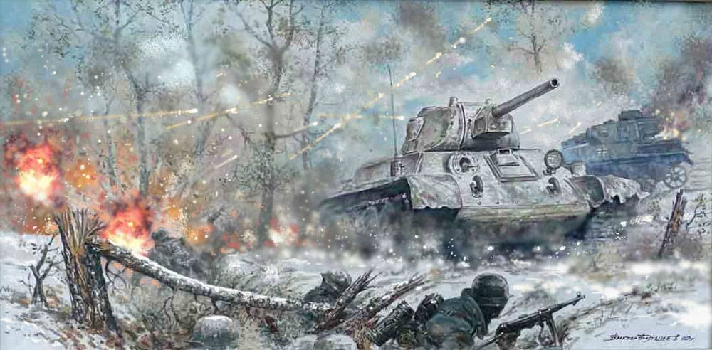
Битва за Москву
30 сентября 1941- 5-6 декабря1941года
7 ноября 1941 года в Москве на Красной площади прошел парад советских войск.
5 декабря 1941 года началось контрнаступление советских войск под Москвой . Победа под Москвой в 1941 году развеяла миф о непобедимости гитлеровской армии.

Slide 3
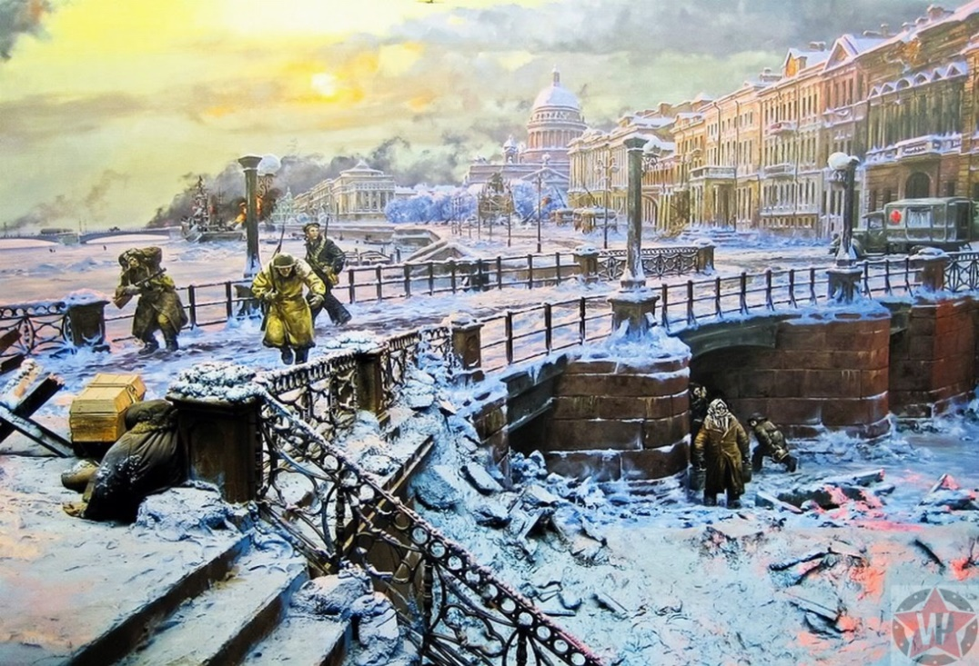
Героическая оборона Ленинграда
8 сентября1941-27 января1944 года
А. Гитлер рассчитывал, что с падением Ленинграда «может наступить полная катастрофа»
В январе снята блокада Ленинграда

Slide 4
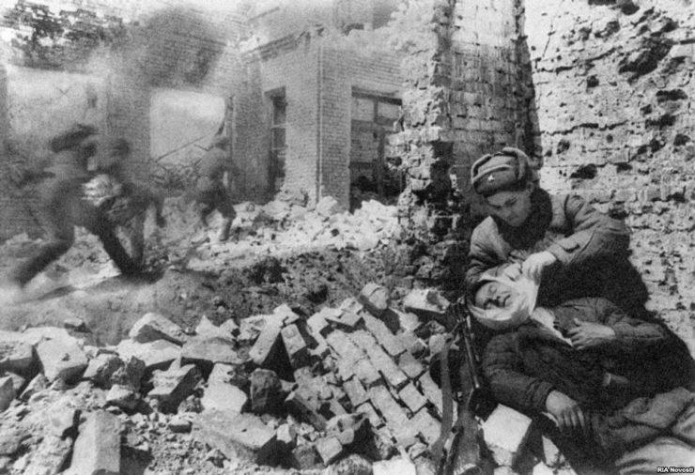
Сталинградская битва
23 августа 1942-2 февраля 1943 года
Под Cталинградом противник потерял 800 тысяч человек (22 дивизии), сдалось в плен 24 генерала во главе с командующим фельдмаршалом Паулюсом.
Победа под Сталинградом положила начало коренному перелому в ходе войны.

Slide 5
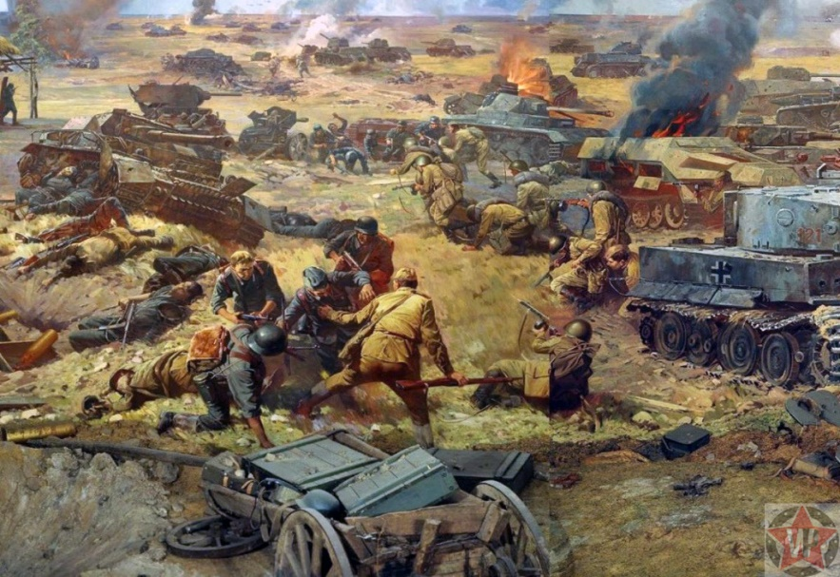
Огненная дуга.
Битва на Курской дуге
5 июля -5 августа 1943 года
12 июля в районе деревни Прохоровка развернулось крупнейшее встречное танковое сражение. На небольшом участке столкнулись 1200 танков . Эта схватка закончилась победой наших танкистов.
В первые в Великой Отечественной войне был дан салют победы!

Slide 6
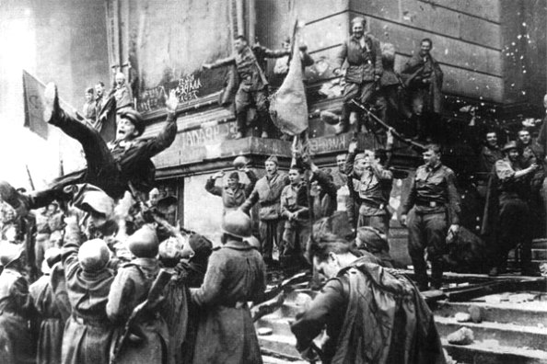
1944 год –полное освобождение советской территории от врага
Всего за 1944 год было выведено из строя
120 дивизий противника.

Slide 7
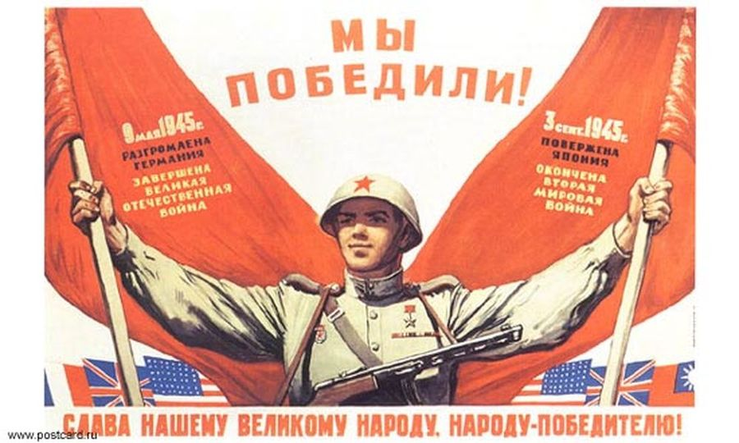
Берлинская операция
16 апреля-2мая 1945 год. Конец войны.
24 июня на Красной площади состоялся Парад победы!

